Slide 1
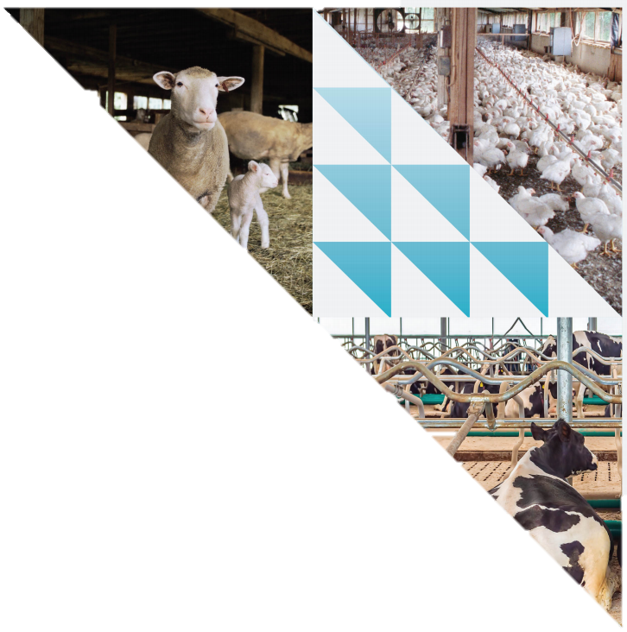


Slide 2
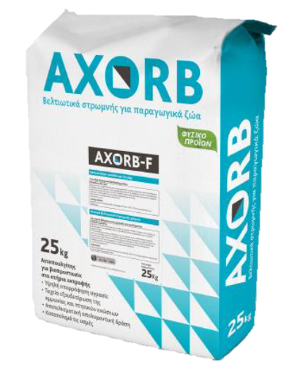

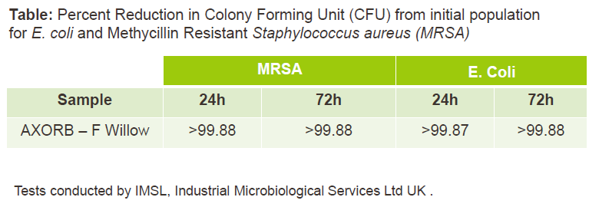
אקסורב סילבר פרש עם תוסף יוני כסף
קוטל 99.9% מהחיידקים במצע

Slide 3
יתרונות שימוש באקסורב סילבר פרש AXORB F
אנטי-בקטריאלי - מסייע במניעת התפתחות זיהומים בקטריאליים במצע
מנטרל ריחות רעים
סופח אמוניה – מסייע למניעת כוויות אמוניה, מפחית אמוניה 30-50%
מצמצם תחלואה וזיהומים כתוצאה מרפד רטוב
סופח נוזלים עד 180% ממשקלו
חומר טבעי ובטוח לשימוש
נוח לשימוש ולאחסון
מועשר בניחוח מנטה ואקליפטוס

Slide 4
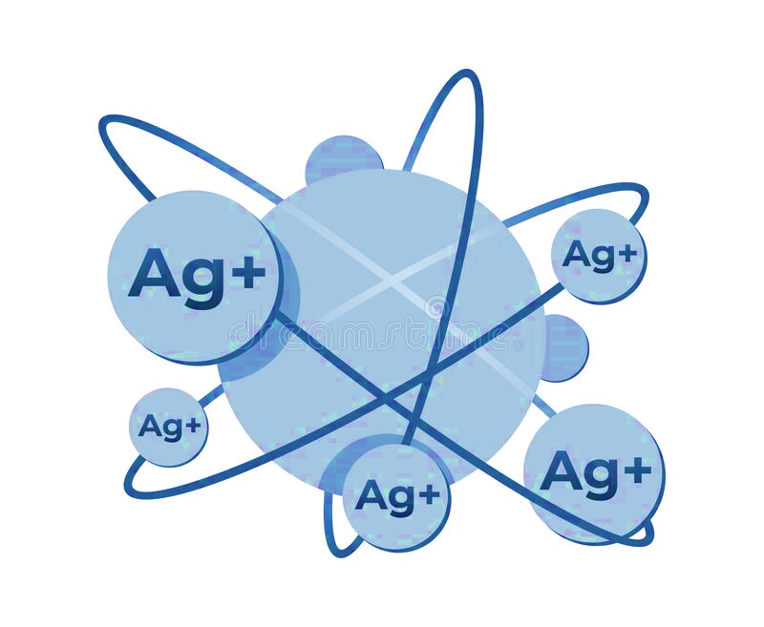
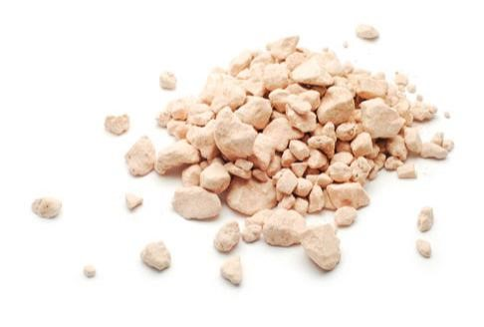
מרכיבים עיקריים
מכיל מינרל חרסיתי טבעי ייחודי (אטאפולגיט)
מועשר ביוני כסף (+Ag) אקטיביים – אנטי-בקטריאלי טבעי ובטוח לשימוש
בעל יכולת יוצאת דופן לספיחה וניטרול של חומרים מסיסים במים ושמן
יעילותו בספיגת רעלנים והשמדת פתוגנים ביולוגיים מיקרוביאליים

Slide 5
Axorb | Axorb G Fresh | Axorb F Silver Fresh
גרגירים קטנים Granular | גרגירים קטנים Granular | אבקה עדינה Powder
ללא ריח בטוח לנגע (pH נייטרלי) | ריחני ובטוח למגע pH) נייטרלי) | ריחני ובטוח למגע pH) נייטרלי)
ללא יוני כסף | יוני כסף אנטי-בקטריאליים | יוני כסף אנטי-בקטריאליים
סופח 150% | סופח 150% | סופח עד 180%
סופח אמוניה | סופח אמוניה | סופח אמוניה
להוספה לנסורת לפני הגידול לפיזור על רפד לתחזוקה לפי הצורך | להוספה לנסורת לפני הגידול לפיזור על רפד לתחזוקה לפי הצורך | לפיזור על רפד לחיטוי וייבוש לפי הצורך
0.5 עד 1.0 ק"ג למ"ר | 0.5 עד 1.0 ק"ג למ"ר | 0.05 – 0.1 ק"ג למ"ר

Slide 6
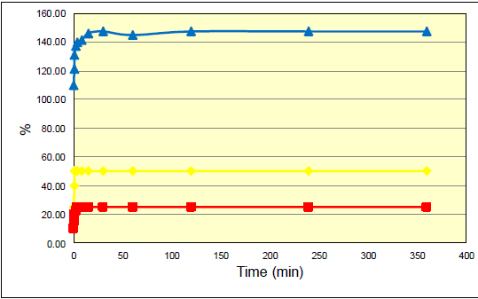
יעיל פי 3X
AXORB
Mistral
Stalosan

Slide 7
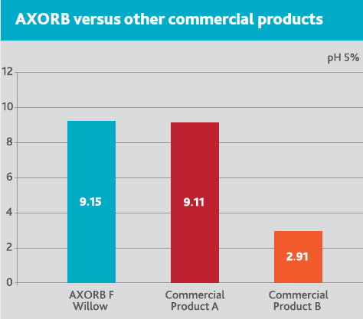
נייטרלי – נעים למגע ישר בעורpH
אקסורב נייטרלי ובטוח לשימוש במגע ישיר
מוצרים מתחרים מתאפיינים בחומציות גבוהה
שיכולה להזיק לעור של בעלי חיים

Slide 8
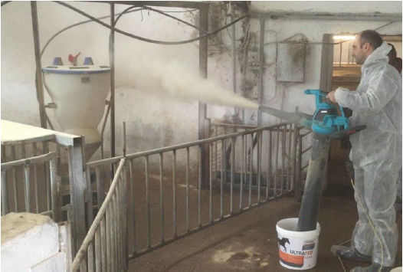
קוטל 99.9% מהחיידקים במצע

Slide 9
